Slide 1

Windows CE 5.0 Bootloader
启动程序的分析
马东超

Slide 2
课程介绍
Boot Loader的功能和作用
Wince的Ethernet Boot loader
Eboot 的启动流程
Eboot 的下载方式
可执行映像的加载

Slide 3
本节的学习需要少量的基础知识
在Wince下进行过简单开发，了解pb的简单操作
了解Wince在不同硬件平台的移植概念
具备初步的硬件知识，主要是了解常见处理器的基本常识（MMU,Cache等）,了解一些外围设备概念（flash，sdram等）

Slide 4
Boot Loader的功能和作用
完成基本的硬件初始化
  进入supervisor模式，清空指令和数据cache
  设置系统时钟—PLL
  配置SDRAM控制器
  设置中断控制器
重新定位Boot loader代码
打开MMU和Cache

Slide 5
Boot Loader的功能和作用
下载/加载Wince内核(串口,Ethernet,USB,CF card,Hard disk)
烧写Flash(NOR,NAND,DOC)
参数设置(IP,DHCP,启动参数,etc..)
调试功能（内存，寄存器打印）

Slide 6
Ethernet Boot loader
Microsoft随Windows CE BSP提供了Eboot代码/框架
采用以太网下载(Intel pxa2xx参考平台采用Lan91c111)
与Platform Builder直接连接下载系统映像
EBOOT实现独有的BOOTME,TFTP协议

Slide 7
Ethernet Boot loader
Microsoft Eboot所需的硬件资源
ARM V4I 及兼容CPU
64M Ram
32M Flash (微软Eboot只支持Intel Strata flash 的编程
以太网芯片(NE2000,SMC9000）

Slide 8
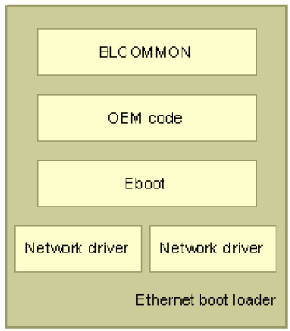
Ethernet Boot loader
Eboot的架构

Slide 9
Ethernet Boot loader
Eboot的代码组成
Eboot 元素 | 描 述
OEM startup 代码 | OEM开发的启动代码，初始化平台， 随后跳转到%_WINCEROOT%\Platform\<hardware platform name>\Src\Bootloader\Eboot\Main.c
Kernel startup 代码 | 与CPU相关的一小段代码，初始化MMU,Cache
OEM 硬件平台初始化代码 | 平台相关的初始化代码，如显示logo,检查板子上各 种开关状态，完成相应设置，显示版本，作者等等

Slide 10
Ethernet Boot loader
Eboot的代码组成
Eboot 元素 | 描 述
映像下载 | 与Platform Builder连接，下载可执行映像
网卡I/O驱动代码 | 完成网卡I/O
Debug 端口I/O代码 | 调试端口I/O函数，提供标准16550兼容UART驱动， Mainstone2平台上用FFUART,BTUART
Flash编程 （可选模块） | 将下载的映像写入Flash,与Flash类型有关
Firmware monitor （可选模块） | 提供硬件检测，调试功能 如内存，寄存器内容的打印，反汇编功能等

Slide 11
Ethernet Boot loader
Intel Mainstone2平台虚拟内存映射
OEMAdressTable:
DCD 0x80000000, 0xA0000000, 64 ; MAINSTONEII: SDRAM (64MB).
DCD 0x84000000, 0x5C000000, 1 ; BULVERDE: Internal SRAM (64KB bank 0).
DCD 0x84100000, 0x58000000, 1 ; BULVERDE: Internal memory PM registers.
DCD 0x84200000, 0x4C000000, 1 ; BULVERDE: USB host controller.
DCD 0x84300000, 0x48000000, 1 ; BULVERDE: Memory controller.
……
DCD 0x9A600000, 0x10000000, 1 ; MAINSTONEII: nCS4:
DCD 0x9A700000, 0x0A000000, 1 ; MAINSTONEII: nCS2
DCD 0x9A900000, 0x04000000, 32 ; MAINSTONEII: nCS1:
DCD 0x9C900000, 0x00000000, 32 ; MAINSTONEII: nCS0:
DCD 0x00000000, 0x00000000, 0 ; end of table

Slide 12
addr0-7
0~64m-1B
addr0-7
data0-7
addr0-7
addr0-7
问题4：这种情况如何用C语言访问？
CS0
CS1
CS2
CS3
CS4
CS5
CS6
CS7
data0-7
addr0-7
CPU
addr0-7
data0-7
内存条
64M
data0-7
网卡芯片
1M
addr0-7
64m~65m-1B
data0-7
data0-7
addr0-7
data0-7
问题1：C语言访问时电路上发生了什么事？
data0-7
ad采集芯片
3M
问题2：外围芯片多了怎么个连法？
65m~68m-1B
问题3：多芯片时会不会冲突？怎么解决？

Slide 13
Eboot的启动流程
Startup.s
_WINCEROOT%\PLATFORM\INTEL_DBPXA27X\Platform\Common\Sr
c\Arm\Intel\Pxa27x\Startup.S
PreInit (设置PLL,系统时钟)
MemInit (配置SDRAM控制器）
OALStartup （跳转到Eboot模块下的汇编代码）
Startup.s
_WINCEROOT%\PLATFORM\INTEL_DBPXA27X\Src\Bootloader\Eboot
\Startup.S
拷贝boot loader的代码到ram中
初始化MMU,页表配置，打开MMU,Cache
跳到C代码的main函数执行

Slide 14
Eboot的启动流程
Main.c
_WINCEROOT%\PLATFORM\INTEL_DBPXA27X\Src\Bootloader\Eboot
\main.c
需要实现的函数：
OEMDebugInit();
OEMLauch();
OEMPlatformInit()
OEMPreDownload();
OEMMVerifyMemroy();

Slide 15
Eboot的启动流程
Main.c
Main()
{
BootloaderMain();
SpinForever();
}

Slide 16
Eboot的启动流程
Blcommon.c
_WINCEROOT%\PLATFORM\INTEL_DBPXA27X\Platform\Common\Sr
c\Common\Boot\Blcommon\blcommon.c
KernerRelocate(); //将全局变量拷贝到ram中
OEMDebugInit(); //初始化调试端口
OEMPlatformInit(); //功能菜单

Slide 17
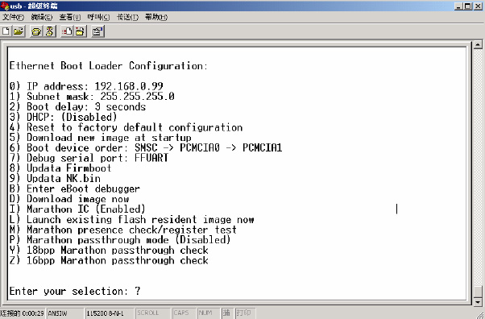
Eboot的启动流程

Slide 18
Eboot所支持的操作系统镜像下载方式
设定下载介质（以Intel MainStone2平台为例）
Lan91C111
PCMCIA slot 0 支持NE2000兼容PCMCIA网卡
PCMCIA slot 1 支持NE2000兼容PCMCIA网卡
获取IP地址，可通过DHCP或者指定静态IP
广播BOOTME包，与PB相连
用TFTP下载执行映像
将映像烧写到Flash中，或者直接启动

Slide 19
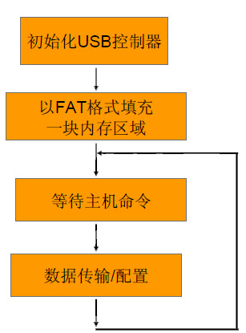
可执行映像的其他下载方式
USB：

Slide 20
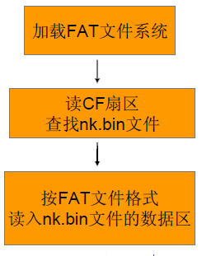
可执行映像的其他下载方式
CF卡：

Slide 21
可执行映像的加载
Windows CE可执行映像的类型
1.BIN:
Microsoft Windows CE binary image data format
(.bin)文件格式中包含若干个独立的纪录（section）,
需要分别加载到ram中执行。
.bin文件格式可以使得映像尺寸最小，加载时间短，
但需要Boot loader给于解释加载才能运行
2.NB0:
.nb0文件就是可执行映像的原始Flash映像，nb0文
件的尺寸要比bin大，但是可以直接运行。

Slide 22
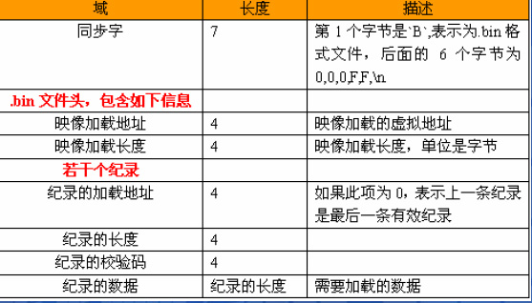
可执行映像的加载
Bin文件的格式

Slide 23
可执行映像的加载
使用viewbin察看NK.bin中记录的地址和长度：
viewbin –rec nk.bin
ViewBin... nk.bin
Image Start = 0x80100000, length = 0x00AAE240
Record [ 0] : Start = 0x80100000, Length = 0x00000004, Chksum = 0x000001EB
Record [ 1] : Start = 0x80100040, Length = 0x00000008, Chksum = 0x00000333
……….
Record [127] : Start = 0x80BAC920, Length = 0x00000054, Chksum = 0x00000FB2
Record [128] : Start = 0x80BAC974, Length = 0x000018CC, Chksum = 0x00084F25
Record [129] : Start = 0x00000000, Length = 0x80101000, Chksum = 0x00000000
Start address = 0x80101000
Checking record #127 for potential TOC (ROMOFFSET = 0x00000000)
Found pTOC = 0x80bac920
ROMOFFSET = 0x00000000
Done.

Slide 24
可执行映像的加载
加载NK.bin的参考代码
do{
dwAddr=*pdwBuffer++;
if(dwAddr==0)
break;
dwSrc=(volatile DWORD*)dwAddr;
dwLength=*pdwBuffer++;
dwChkSum=*pdwBuffer++;
for(dwIndex=0;dwIndex<dwLength/4;dwIndex++)
{
dwData=*pdwBuffer++;
*dwSrc++=dwData;
}
}while(1);

